Slide 1
Schule Schnuckendrift
Informationen
Ganztag

Slide 2
Themen
Konzept
Das Team
Rhythmisierung
Mittagsband Mittagessen Lernzeiten/Förderungen Bewegungs- und ruhige Pause
Offene Angebote
Vorschulkinder und Erstklässler*innen
Abholzeiten Generelle und Tagesaktuelle Änderungen
Früh- und Spätbetreuung
Ferien und Sockeltage Anmeldezeiträume
Anmeldung zum Ganztag
Gebühren
Verschiedenes

Slide 3
Konzept
Jedes Kind ist individuell
Abdeckung der Grundbedürfnisse
Fördern
nicht überfordern
Wahrnehmung und Stärkung der Persönlichkeit
Verlässliche Strukturen
Respekt
und
Toleranz
Orientierung
am Entwicklungsstand
Selbstständigkeit
unterstützen
Schule als gemeinsamer Lebens- und Lernort

Slide 4
Das Team
Pädagogische Fachkräfte
Lehrkräfte
Honorarkräfte
Multiprofessionelles
Team
Ganztagssekretärinnen
Ganztagskoordination

Slide 5
Rhythmisierung
06:00 - 08:00 Uhr | Frühbetreuung
08:00 - 13:00 Uhr | Regulärer Unterricht
ab 13:00 Uhr | Begrüßung in den Stammgruppen
13:00 - 14:30 Uhr | Mittagsband
14:30 - 15:45 Uhr | Offene Angebote, Freispiel
15:45 – 16:00 Uhr | Verabschiedung in den Stammgruppen
16:00 – 18:00 Uhr | Spätbetreuung

Slide 6
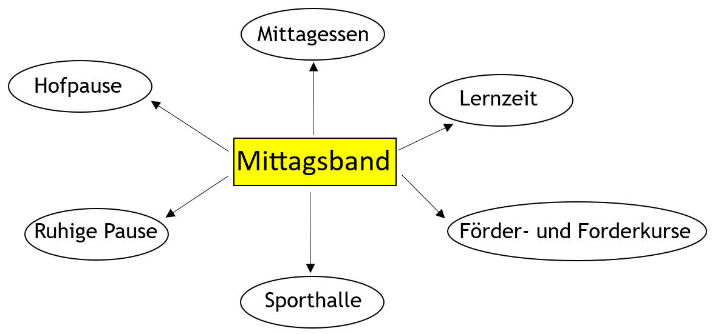
Mittagsband
13:15 – 14:30 Uhr
Kinder entscheiden selbstständig, wann sie zum Mittagessen gehen, ihre Schulaufgaben erledigen oder die Bewegungs- und Ruhepause nutzen.

Slide 7
Mittagessen
3 Menüs zur Auswahl
Warmbüffet mit verschiedenen Komponenten
Salatbuffet
Allergikeressen (Nachweis erforderlich)
Abbestellung des Essens am gleichen Tag bis 08:00 Uhr möglich
Bestellung für ein Halbjahr oder für einen Monat
Anmeldung erforderlich: www.foodforkids.de

Slide 8
Lernzeiten/Förderungen
Lernzeiten
Betreuung und Unterstützung der Schulaufgaben durch Lehrkräfte und Erzieher*innen
2 Lernzeiträume für jede Stufen
Förder- und Forderkurse
Förderangebote in Kleingruppen
Additive Sprachförderung und Fördern statt Wiederholen
Lernbüros – Unterstützung bei den Schulaufgaben in Kleingruppen
Kurse für besondere Begabung (BBB-Kurse)

Slide 9
Bewegungs- und ruhige Pause
Ruhige Pause
Entspannung im Musikraum
Lesen, Malen, Hörspiele hören, Basteln, Brettspiele …
Bewegungspause
Spielen auf dem Schulhof
Fußball auf dem Kunstrasenplatz
Toben in der Sporthalle

Slide 10
Offene Angebote
Jahrgangsübergreifend
Teilnahme unverbindlich
Anmeldung nicht erforderlich
Angebote für ein Halbjahr
Berücksichtigung der unterschiedlichen Interessen
Sport, Kunst, Handwerk, Musik, Tanz …
Angebotsübersicht auf der Homepage
14:30 – 15:45 Uhr

Slide 11
Vorschulkinder und Erstklässler*innen
Behutsamer Einstieg in den Ganztag
Besprechung der Abläufe und Regeln
Kennenlernen der offenen Angebote
Vorschulkinder
Mittagessen um 12:30 Uhr
Eigene offene Angebote im Mittagsband
Erstklässler*innen
Abholung der Kinder aus den Klassen in den ersten Wochen
Gemeinsames Mittagessen und Schulaufgabenbetreuung in der Stammgruppe bis zu den Herbstferien
Heranführen an das Mittagsband
Stärkung der Selbständigkeit

Slide 12
Abholzeiten
13:00 Uhr – Keine Teilnahme am Ganztag
(und auch keine Teilnahme am Mittagessen)
14:30 Uhr – Vor Beginn der offenen Angebote
16:00 Uhr – Nach der Verabschiedung
Abweichende Abholzeiten sind nicht möglich!
Spätbetreuung: Abholung jederzeit möglich!
Freitags und in den Ferien auch 13:45 Uhr

Slide 13
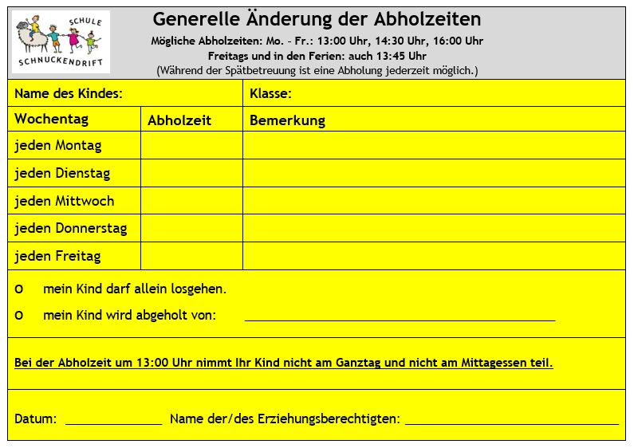
Generelle Änderung der Abholzeiten
Formular
Homepage: www.schule-schnuckendrift.de
Über die Klassenleitungen/Vorschullehrkräfte

Slide 14
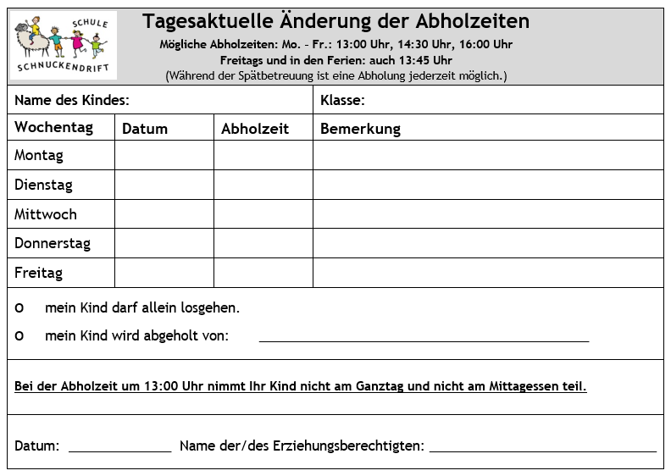
Tagesaktuelle Änderung der Abholzeiten
Formular
Homepage: www.schule-schnuckendrift.de
Über die Klassenleitungen/Vorschullehrkräfte

Slide 15
Früh- und Spätbetreuung
Frühbetreuung: zwischen 6:00 Uhr und 8:00 Uhr
Spätbetreuung: zwischen 16:00 Uhr und 18:00 Uhr
Kostenpflichtig
Buchung bei der Anmeldung zum Ganztag
Um- oder Nachbuchung nur zum übernächsten Quartal
Keine festen Ankunfts- oder Abholzeiten

Slide 16
Ferien und Sockeltage
Kostenpflichtig
Kostenübernahme für 6 Ferienwochen möglich (Bildungs- und Teilhaberpaket)
Buchung der benötigten Ferienwochen und Sockeltage für das gesamte Schuljahr bei der Anmeldung zum Ganztag
Anmeldung zu den bestimmten Ferien
Als Download auf unserer Homepage
Ca. 6 Wochen vor Beginn der Ferien
Angebote finden von 7:00 bis 17:00 Uhr statt.
Betreuung von 6:00 - 7:00 Uhr oder von 17:00 - 18:00 Uhr: Rücksprache notwendig!

Slide 17
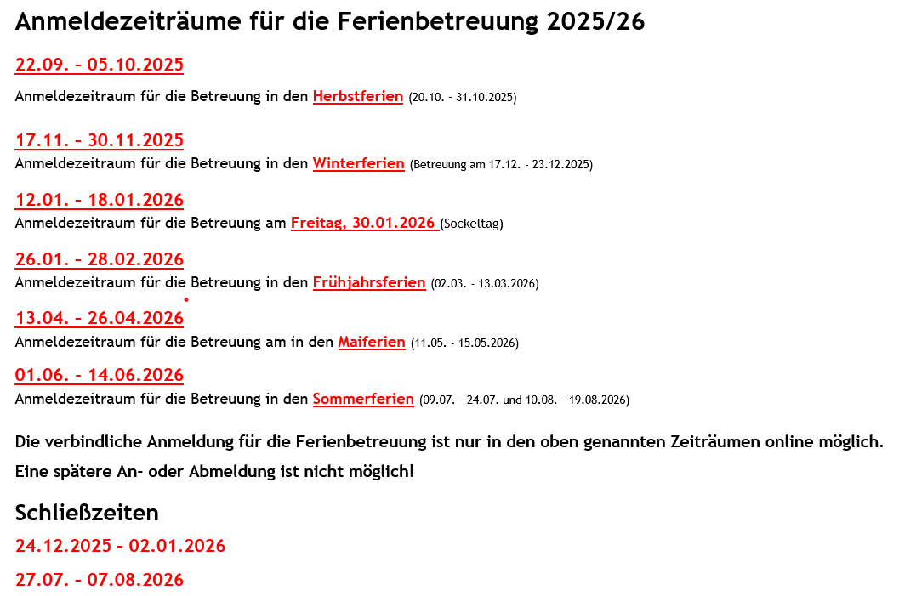

Slide 18
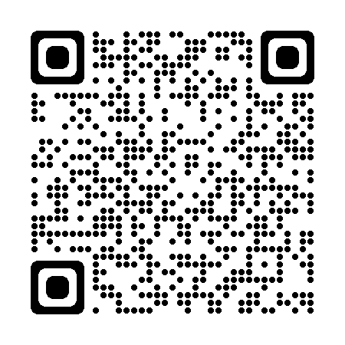
Anmeldung zum Ganztag
Anträge für Vorschulkinder und Erstklässler*innen müssen bis zum 31.05. eingereicht werden.
Mail: schule-schnuckendrift@bsb.hamburg.de
Online: www.serviceportal.hamburg.de/HamburgGateway/Service/Entry/GANZTAG
Postweg
Anmeldung immer nur für ein Schuljahr
Anträge müssen jedes Jahr bis zum 31.03. neu gestellt werden.
Änderungen während des laufenden Kalenderjahres
Kernzeit 13:00 bis 16:00 Uhr: Nicht möglich
Ferien- und Randzeiten: Zum übernächsten Quartal möglich
Formulare:
Homepage: www.schule-schnuckendrift.de
Internet: Ganztag, Hamburg FHH - hamburg.de

Slide 19
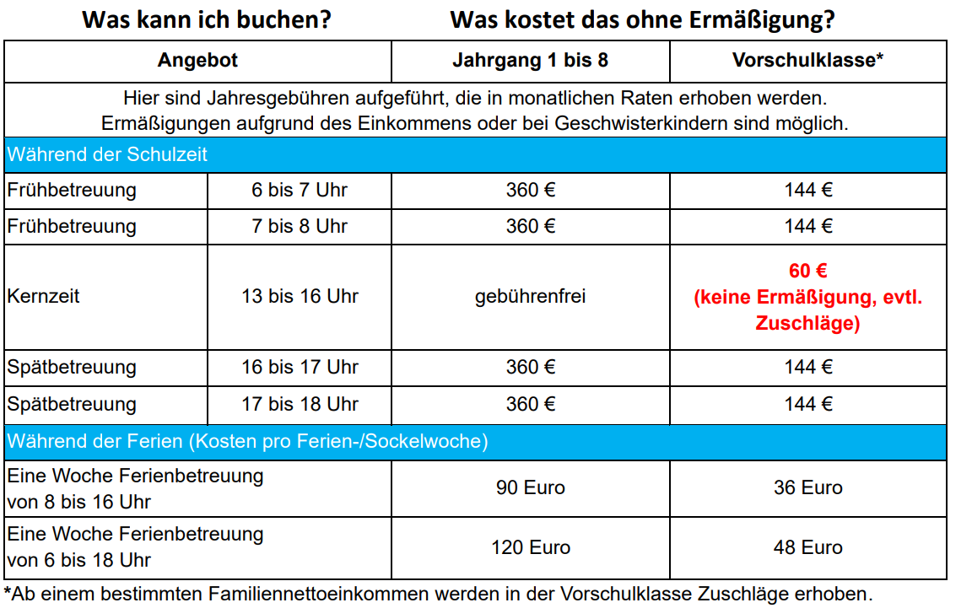
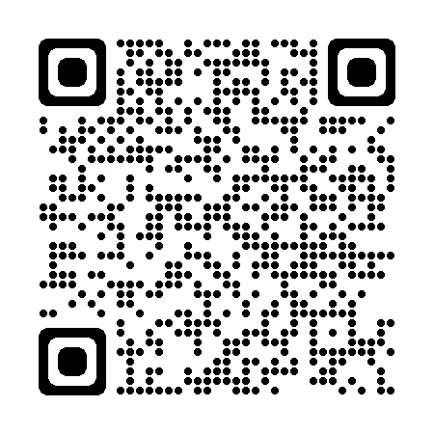
Gebühren
60 €
+ Zuschläge in Anlehnung an die
Kita-Gebühren
Ab einem bestimmten Familieneinkommen werden in der Vorschule Zuschläge in Anlehnung an die Kita-Gebühren erhoben.
Gebühren abhängig vom Nettoeinkommen, Kinderanzahl, Anzahl jüngerer
Geschwister, die kostenpflichtig betreut werden.
Aktuelle Nachweise zwingend erforderlich (mit Anmeldung einzureichen)
Mittagessen: kostenpflichtig – bitte informieren Sie sich beim Caterer

Slide 20
Verschiedenes
Selbstständigkeit fördern
Begrüßen und Verabschieden Sie Ihr Kind vor dem Schultor (Ausnahme: Früh- und Spätbetreuung).
Unterstützen Sie Ihr Kind, sich alleine anzuziehen und auch den Ranzen oder Rucksack selbst zu tragen.
Das Kind meldet sich immer persönlich ab, wenn es nach Hause geht!
Gesprächsbedarf
Bitte sprechen Sie einen Termin mit uns ab.
„Meine Schuhe sind verschwunden…“
Bitte beschriften Sie Kleidungsstücke und Schuhe mit dem Namen Ihres Kindes.
Erreichbarkeit - Früh- und Spätbetreuung, Kernzeit, Ferien und Notbetreuung
Diensthandy: 0157 - 35 37 84 45
Erreichbarkeit – Ihre Kontaktdaten
Änderungen der Kontaktdaten: Weiterleitung an die Klassenleitung und an das Schulbüro
Kontaktdaten im Schnuckenplaner immer aktualisieren
Mitwirken der Eltern – Wir freuen uns!
Elternrat, Ganztagsausschuss, Schulverein…
Ideen, konstruktive Kritik, Wünsche…
Weitere offene Fragen?
Homepage: Häufig gestellte Fragen

Slide 21
Schule Schnuckendrift Offene GTS
Schnuckendrift 21
21149 Hamburg
Telefon: 040/ 42 89 616 0
Mail: Schule-Schnuckendrift@bsb.hamburg.de
Homepage: www.schule-schnuckendrift.de
Ansprechpartner Ganztag
Frau Carlsen, Frau Can - Sekretärinnen Ganztag
Telefon: 040 - 42 89 616 18
Frau Lohmann – Ganztagskoordination
Telefon: 0157 – 35 37 84 45
Links
www.foodforkids.de
www.hamburg.de/infos-fuer-eltern
www.hamburg.de/ganztagsschule
www.hamburg.de/gebuehrenrechner

